Slide 1
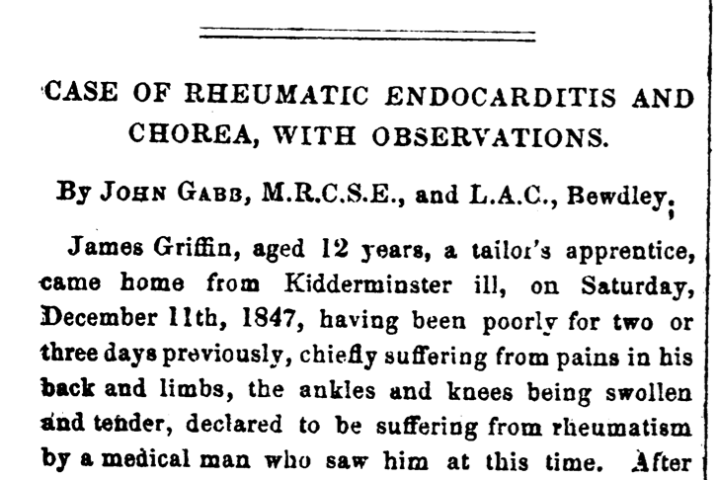

Slide 2
Notes:
Zo wordt het niet meer gemaakt. (behalve: OK verslag: ‘als volgepropte handtassen’)

Slide 3
Jongen 12 jaar
Voorgeschiedenis
Congenitale bicuspide sclerotische aortaklep
Wv ballonplastiek
Huidige episode
November ‘13: moe,
December ‘13: chorea

Slide 4
Onverklaarde chorea
Antistreptolysine, anti DNAse B: negatief

Slide 5
Januari 2014
Koorts
Gezwollen gewrichten

Slide 6
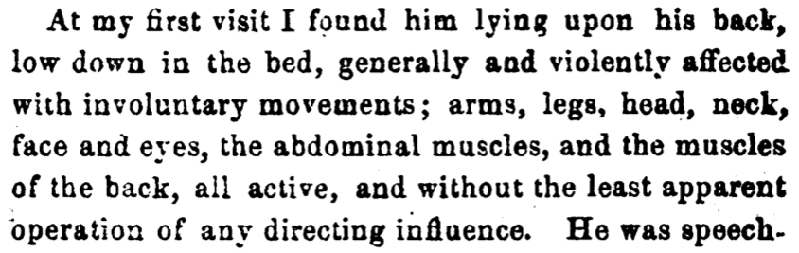
Chorea

Slide 7
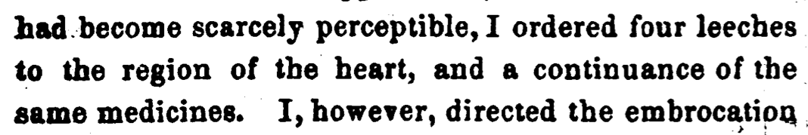
Behandeling

